Slide 1
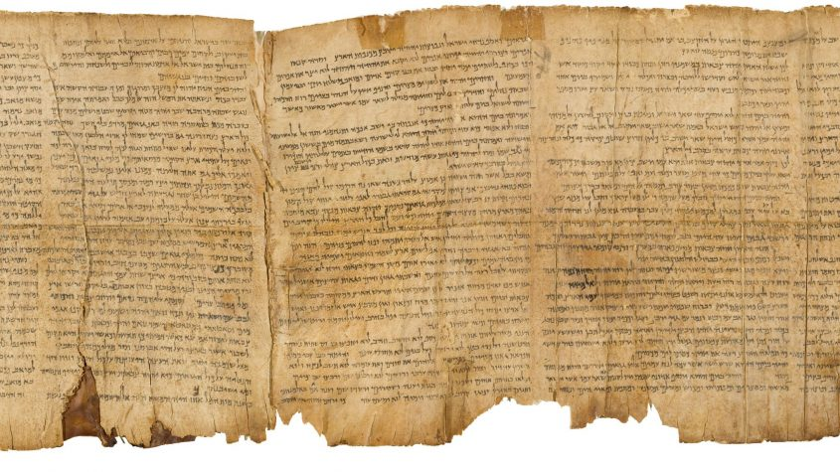
KELAS ONLINE SAM KL
OKTOBER, 2020
Setiap Isnin, Selasa dan Khamis / 8pm
MATA KULIAH
Pengantar Perjanjian Baru II
(Teologi Alkitabiah Perjanjian Baru)
Penyarah : Rev. William Yang

Slide 2
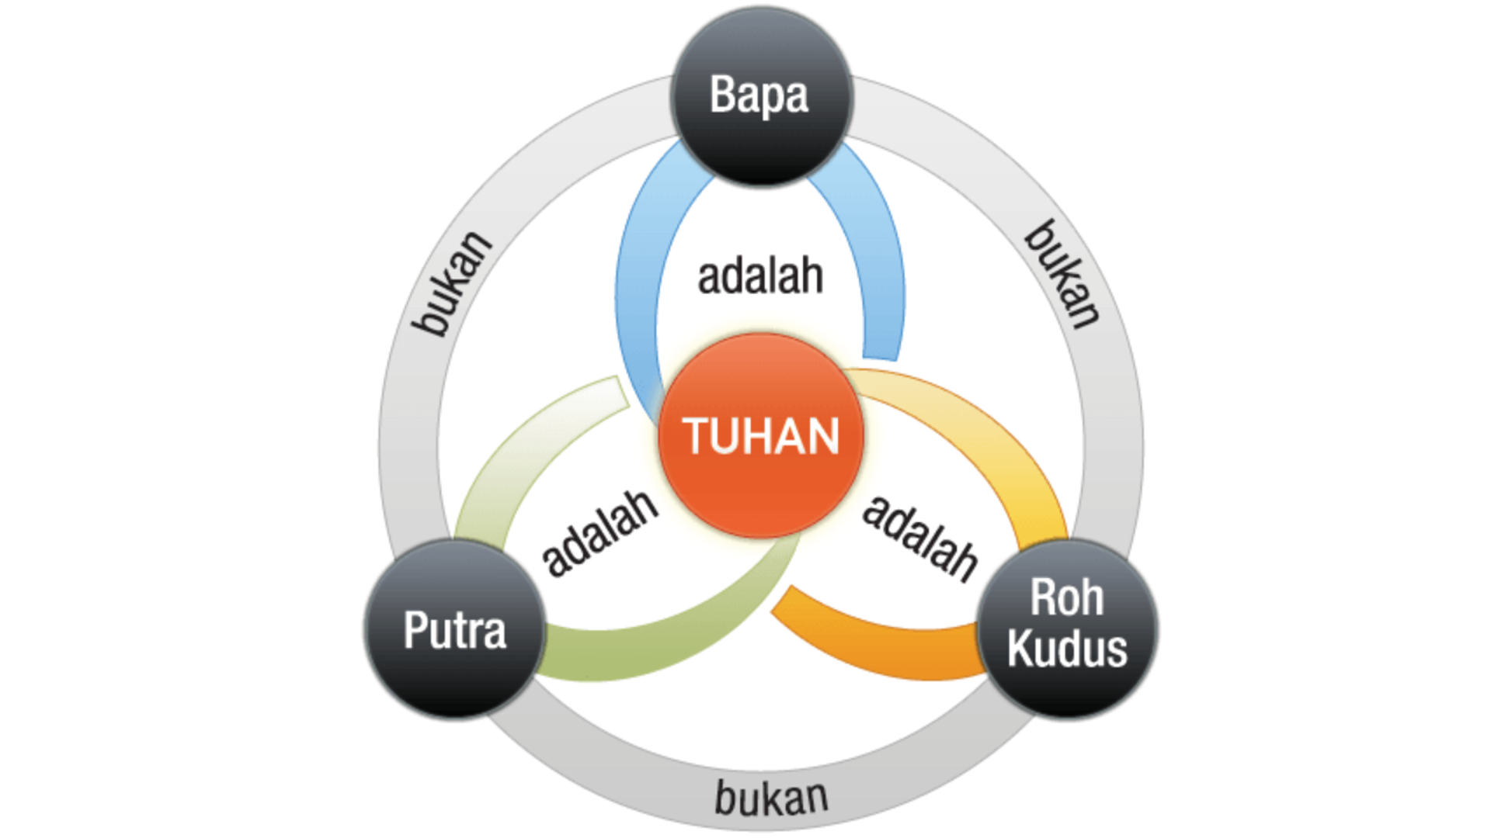
God is ….
HOLY

Slide 3
Para serafim berseru seorang kepada seorang, katanya: "Kudus, kudus, kuduslah TUHAN semesta alam, seluruh bumi penuh kemuliaan-Nya!" Yesaya 6:3
Asas TUHAN yang kudus adalah nilai, keindahan dan keunggulan yang transenden atau yang keramat.
Tuhan menjaga Perkataan-Nya dan Rencana-Nya dan Perbuatan-Nya dengan Kekudusan Tuhan bukan hanya dari pihak secara Transenden kekudusan dan juga dari pihak secara moral.

Slide 4
Alkitab tidak hanya menangani kesucian Tuhan melalui perspektif transendensi tetapi kuga melalui perspektif Moral.
Kekudusan bermaksud pemisahan dan transendensi, serta kebenaran secara moral.

Slide 5
Manusia, yang dengan segala kegemilangannya tidak mempunyai pengertian, boleh disamakan dengan hewan yang dibinasakan. Mazmur 49:21
Manusia ada keunggulannya:Tarikan kehidupan
Orang yang menyedari keunggulannya diri, Dia menjaga perkataannya, rencananya dan perbuatannya secara pihak moral dengan sesama manusia.
Hanya orang yang tidak fahami kegemilangannya hidup menurut keinginan daging.
Dia semakin membinasakan dirinya tanpa kesadaran tersebut.

Slide 6
5:17 Jadi siapa yang ada di dalam Kristus, ia adalah ciptaan baru: yang lama sudah berlalu, sesungguhnya yang baru sudah datang.
Keunggulan : Nilai tinggi

Slide 7
KPR 18:11 di Korintus
KPR 19:10 di Efesus
KPR 20:3 di Korintus
KPR 24:27 di Kaisarea
KPR 28:16-31 di Roma
Roma
1 Tesalonika
2 Tesalonika
Galatia
1 Korintus
2 Korintus
Roma
Efesus
Filipi
Kolose
Filemon
1 Timotius
2 Timotius
Titus
Perjalanan Pelayanan Misi yang Kedua
Perjalanan Pelayanan Misi yang Ketiga
Dalam Penjara
Yang Pertama
Dalam Penjara
Yang Kedua

Slide 8
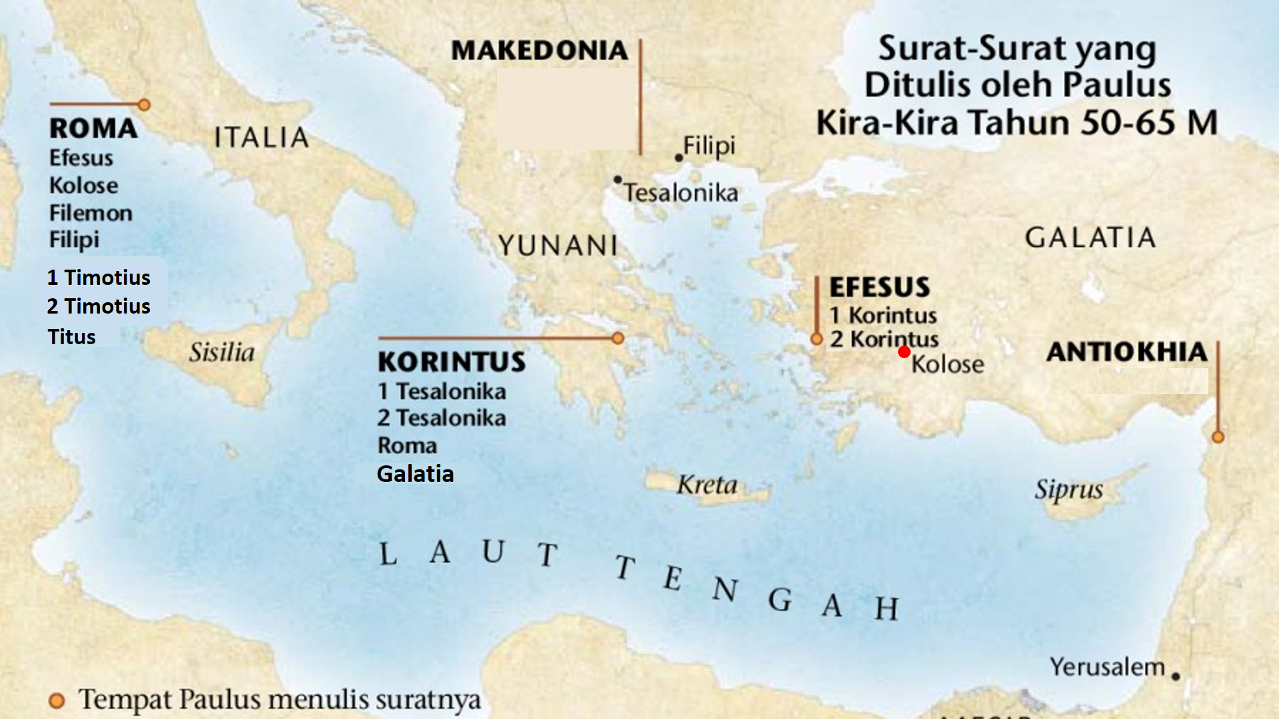

Slide 9
Kisah Para Rasul 4:32-37 / Keadaan Gereja mula-mula
Semua orang yang sudah percaya itu sehati sejiwa. Tiada seorang pun yang mengatakan sesuatu itu miliknya; mereka berkongsi segalanya. Dengan kuasa yang hebat rasul-rasul itu bersaksi tentang kebangkitan Tuhan Yesus. Kasih kurnia besar melimpahi mereka sekalian.
Tiada seorang pun di antara mereka yang kekurangan; kerana semua yang memiliki harta atau rumah telah menjualnya, membawa wang jualan itu dan meletakkannya di kaki para rasul; lalu dibahagikanlah antara mereka menurut keperluan masing-masing.

Slide 10
1 Tesalonika 4:9-12 / Keadaan Gereja mula-mula
Tentang kasih persaudaraan tidak perlu dituliskan kepadamu, karena kamu sendiri telah belajar kasih mengasihi dari Allah.
Hal itu kamu lakukan juga terhadap semua saudara di seluruh wilayah Makedonia. Tetapi kami menasihati kamu, saudara-saudara, supaya kamu lebih bersungguh-sungguh lagi melakukannya.
Dan anggaplah sebagai suatu kehormatan untuk hidup tenang, untuk mengurus persoalan-persoalan sendiri dan bekerja dengan tangan, seperti yang telah kami pesankan kepadamu, sehingga kamu hidup sebagai orang-orang yang sopan di mata orang luar dan tidak bergantung pada mereka.

Slide 11
Tembok-Tembok Eksklusivisme atau Keunggulan :
Semua tembok pembatas yang bernama kesukuan, bahasa, budaya, kebangsaan, status sosial, agama atau segala sesuatu yang serba eksklusif berhasil.
Anggota keluarga dan anggota jemaat yang merasa tersingkirkan atau teralienasi.
Sikap egoism, sikap posesif dan individualisme yang tenggelam dalam dunia maya.
Injil Kristus meruntuhkan semua tembok Tembok Eksklusivisme.

Slide 12
Surat 1 Tesalonika:
Gereja di Tesalonika adalah hasil melalui perjalanan pelayanan misi Paulus yang kedua.
Semasa rasul Paulus (dengan Silas dan Timotius) sampai di Troas, seorang Makedonia memanggil rasul Paulus dalam penglihatan.
Mereka menyeberang ke Makedonia dari Troas dan mereka melayani di kota Filipi.

Slide 13
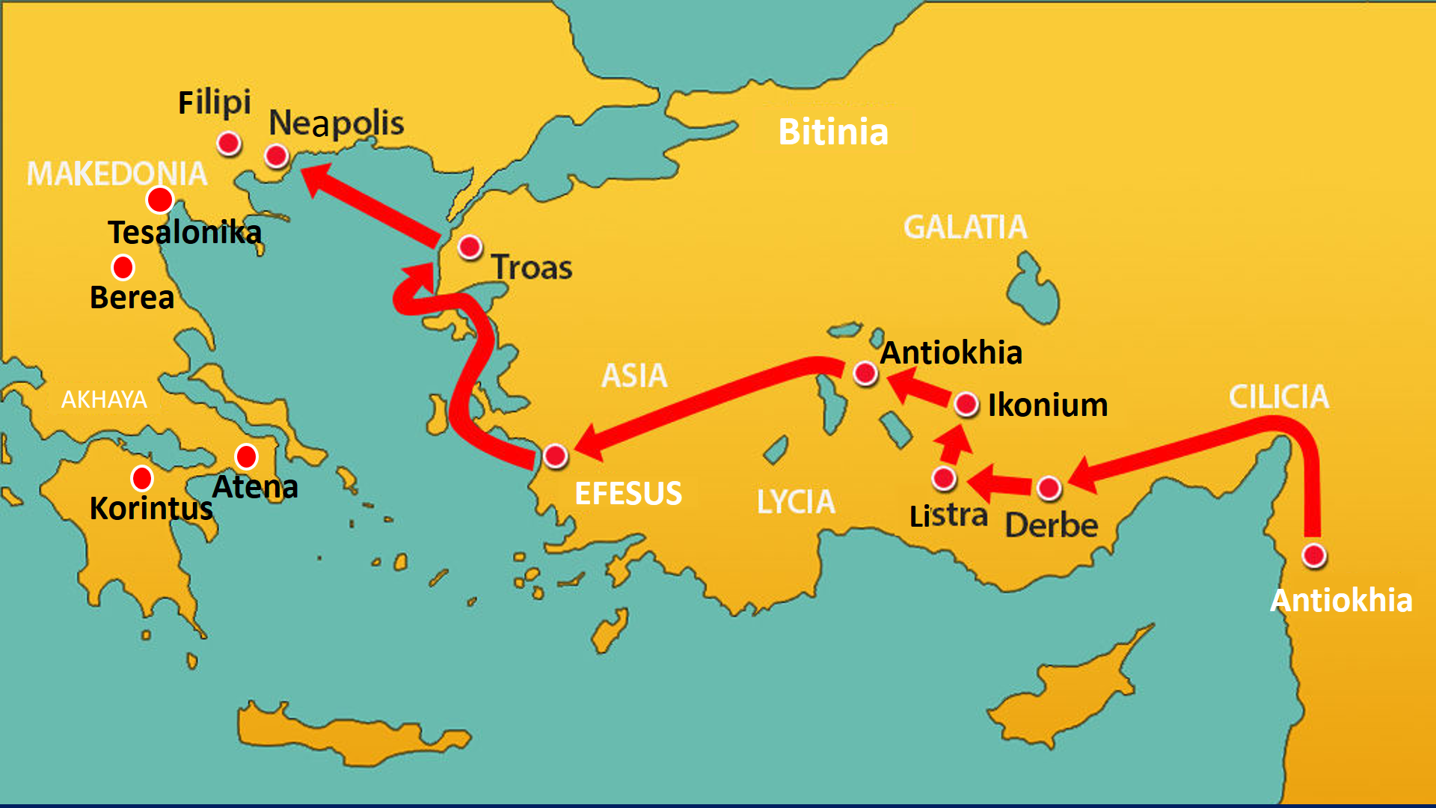
Perjalanan Pelayanan Misi Paulus yang Kedua

Slide 14
Keluarga Lidia, seorang hamba perempuan yang mempunyai roh tenung dan keluarga kepala penjara menerima Injil.
Tetapi pembersar-pembesar kota Filipi minta Paulus meninggalkan kota Filipi.
Maka mereka beredar dari kota itu ke Tesalonika.
Mereka memberitahukan Injil kepada Yason dan beberapa saudara di Tesalonika.
Jemaah di Tesalonika didirikan sekitar 50 T.M..

Slide 15
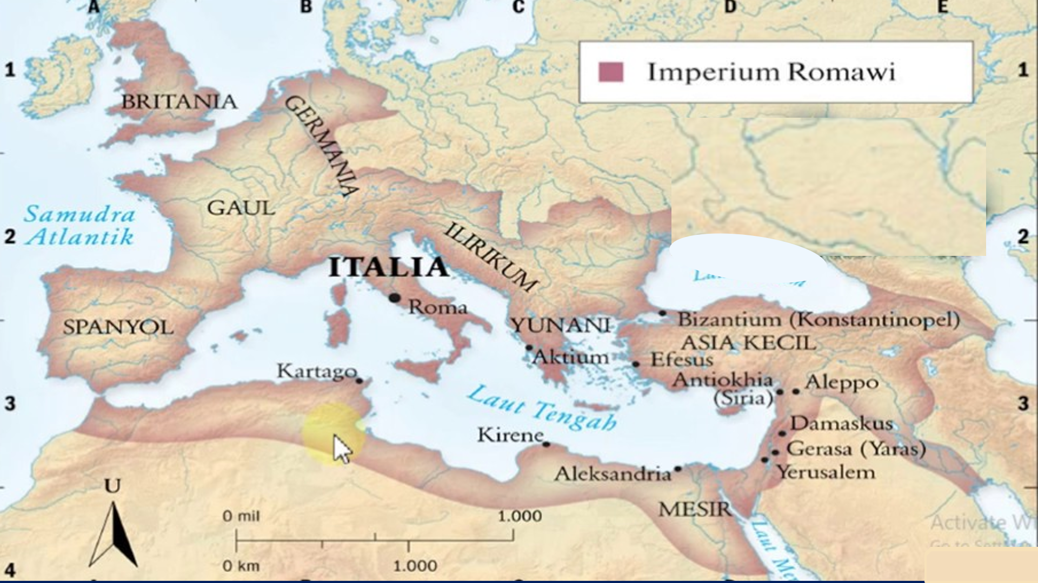

Slide 16
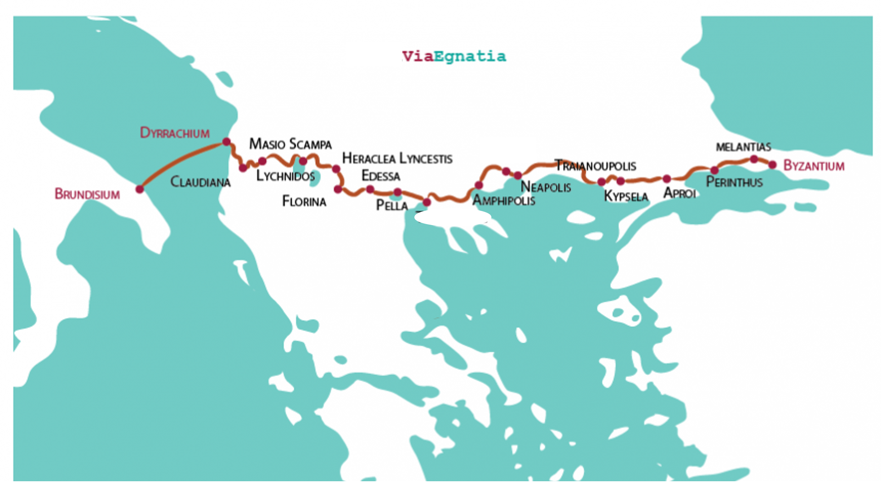
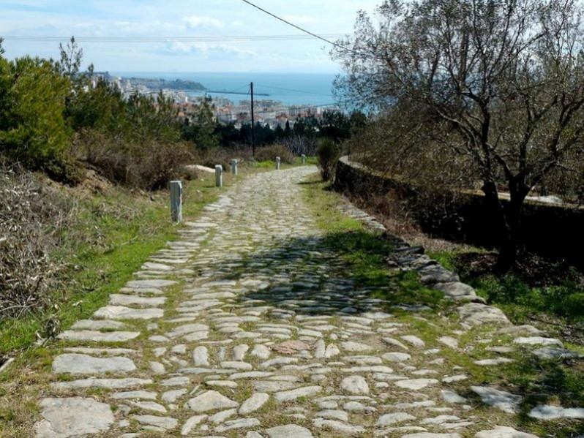
Makedonia
Jalan Lebuh Raya untuk Tentara dan Perniagaan
Roma
Filipi
Tesalonika
Ibu Kota Makedonia
Troas
ASIA KECIL
Efesus

Slide 17

Perjalanan Pelayanan Misi Paulus yang Kedua

Slide 18
Ramai orang tinggal di kota Tesalonika sebagai Ibu Kota Makedonia.
Tesalonika adalah kota penting yang berada di Jalur Egnatia, sebuah jalan raya Romawi yang penting dan strategis. kota ini dikenal sebagai kota perdagangan.
Maka Ramai Orang Yahudi juga berkumpul di kota Tesalonita untuk berdagangan.
Di Kota Tesalonika ada sinagoge yang besar untuk orang Yahudi.

Slide 19
orang-orang Yahudi berbuat kekacauan hingga Paulus dan Silas harus keluar dari kota itu.
Timotius hanya tinggal dan Paulus dengan Sila beredar dari Kota Tesalonika ke Berea.
Tampaknya Timotius bergabung di situ.
Tetapi tidak lama kemudian Timotius disuruh kembali ke Tesalonika untuk mendapat beritanya
Lalu rasul Paulus meneruskan perjalanannya seorang diri ke Atena.
.

Slide 20
Rasul Paulus ingin sekali tahu apa yang telah terjadi dengan orang-orang Kristian di kota Tesalonika.
Paulus sedang berada ke Korintus ketika Timotius kembali dengan membawa berita tentang jemaah di Tesalonika.
Berita itu ialah jemaah di Tesalonika menyatakan iman, pengharapan, kasih dan kesabaran dalam penganiayaan.

Slide 21
Pada waktu rasul Paulus menulis Surat 1 Tesalonika, Paulus penuh dengan kelegaan dan kesukacitaan.
Paulus menasihati mereka untuk bertumbuh dalam iman mereka yang baru ditemukan, untuk saling mengasihi dengan lebih bersungguh-sungguh, untuk selalu bersukacita, berdoa, dan bersyukur.

Slide 22
Dia mengakhiri surat ini dengan kata-kata mengenai Kedatangan Tuhan Kedua kali, iaitu Kedatangan Tuhan Kedua (Parousia) adalah pengharapan dan penghiburan bagi orang yang hidup dan orang yang mati.

Slide 23
Tema asas surat ini adalah keselamatan dan pengudusan jemaah di Tesalonika.
Ayat-ayat utamanya adalah 3:12-13 (tak bercatcat / tidak bercela di hadirat Allah dan kudus di hadapan Tuhan Bapa kita pada waktu kedatangan Yesus) dan 4:16-18 (Dia akan turun dari syurga).
Fasal intinya adalah fasal 4.

Slide 24
Tentang kedatangan Yesus kedua, Semua lima fasal dalam surat 1 Tesalonika menunjukkan peristiwa agung ini (1:10, 2:19, 3:13, 4: 13-18, 5: 1-11, 23, dll.).
Surat ini menunjukkan kelembutan, kasih, dan kepedulian Paulus terhadap jemaah Tesalonika dalam peperangan rohani.

Slide 25
Surat ini menjadi saksi mengenai kebenaran Injil yang berkuasa bahawa orang kafir yang menyembah berhala berubah sebagai jemaah yang menyembah Tuhan, jemaah saling mengasihi dengan giat dalam perbantahan, tidak letakan pengharapan dalam penindasan yang kejam.

Slide 26
STRUKTUR SURAT 1 Tesalonika
Iman jemaah Tesalonika dan pekerjaan Paulus (1:1-3:13)
Kehidupan Kristian dan kembalinya Kristus (4:1-5:22)
Salam terakhir (5:23-28)

Slide 27
Surat 2 Tesalonika:
Walanpun Surat ini terpendek daripada sembilan surat yang ditulis Paulus kepada gereja-gereja, tetapi surat ini mencatat fakta-fakta yang sangat penting mengenai kesudahannya.

Slide 28
Khutbah Yesus di bukit Zaitun (Matius 24-25), Wahyu, surat 1 dan 2 Tesalonika disebut 3 wakil nubuat di dalam Perjanjian Baru.
Surat 2 Tesalonika merupakan galakan Paulus untuk bertahan dalam penganiayaan (fasal 1), Penjelasan Hari Tuhan (fasal 2),

Slide 29
nasihat Paulus kepada jemaah di Tesalonika (fasal 3).
Rasul Paulus mengucapkan terima kasih kepada jemaah di Tesalonika sebab mereka bertahan dengan iman orang percaya, dengan kasih, dan dengan kesabaran dalam penganiayaan.

Slide 30
Rasul Paulus menekankan bahawa jemaah diuji untuk kemuliaan masa depan dan ada penganiayaan kepada jemaahnya untuk menentukan nasib musuh-musuh Tuhan.

Slide 31
Ayat-ayat utamanya adalah 2:2-3 (jangan disesatkan dan jangan lekas bingung dan gelisah sebab seolah-olah hari Tuhan telah tiba ... Manusia durhaka), 3:4-5 (apa yang kami pesankan kepadamu, kamu lakukan dan kamu lakukan).
Fasal intinya adalah fasal 2.

Slide 32
Beberapa orang jemaah sudah meletakkan pekerjaan mereka sebab mereka manganggap kesudahan telah tiba maka mereka hanya bergantung pada kemurahan orang lain.
Sebagaimana rasul Paulus meneladai jemaahnya, dia menasihati mereka untuk hidup sendiri.

Slide 33
Dan dia juga membingbing bahawa jika di gereja mereka tidak sedemikian, menegurlah mereka.
Tentang kejahatan yang buruk, rasul Paulus memberi preskripsi, iaitu “Orang yang tidak mahu bekerja, tidak boleh makan” (3:10).

Slide 34
Paulus menggalakkan jemaah di Tesalonika supaya mereka bersikap yang tepat untuk memperjuangkan Injil, tidaklah mereka menyerahkan diri dalam kemalasan.

Slide 35
STRUKTUR SURAT 2 Tesalonika
Yang benar tentang kedatangan kembali Kristus (1:1-2:17)
Doa dan peringatan (3:1-18)

Slide 36
Siapakah Timotius
Timotius adalah seseorang yang lahir dari perkawinan campuran, ibunya seorang Yahudi, dan ayahnya adalah seorang Yunani.
Timotius tumbuh besar di kota Listra.
Timotius telah dididik akan Kitab Suci oleh ibunya, Eunike, dan neneknya, Lois.
Ayah berkebangsaan Yunani (bukan Yahudi) yang tidak disebutkan namanya (KPR 16:1).

Slide 37
Semasa Paulus melayani di Listra dalam Perjalanan Pelayanan Misi yang pertama, Timotius menerima injil daripada Paulus dan dia bertaubat (1 Korintus 4:17, 1 Timotius 1:2, 2 Timotius 1:2).
Semasa Paulus mengunjungi Listra lagi dalam Perjalanan Pelayanan Misi Paulus yang ketua, Paulus mengambil keputusan bahawa Paulus menemani Timotius dalam Perjalanan Misi.

Slide 38
Paulus menyunatkan Timotius kerana dia seorang Yahudi (KPR 16: 1-3).
Timotius ditahbiskan untuk pelayanan (1 Timotius 4:14, 2 Timotius 1: 6), dia menolong pelayanan Paulus di Troas, Berea, Tesalonika, dan Korintus sebagai serakan dan teman (KPR 16-18, 1 Tesalonika 3: 1-2).

Slide 40
Dalam Perjalanan Pelayanan Misi Paulus yang ketiga, Timotius melayani di Efesus, di Makedonia, dan di Korintus sebagai pengganti Paulus.
Semasa Paulus dipenjarakan pertama kali (61-63 T.M.), Timotius tinggal bersama Paulus.
Dan kemudian Timotius pergi ke Filipi ketika Paulus dibebaskan dari penjara Roma (Filipi 2:19-23).

Slide 41
Paulus meninggalkan Timotius di Efesus untuk mengurus pelayanan gereja, tetapi beberapa tahun kemudian Paulus memanggil Timotius ke Roma (4: 9, 21).
Sebab rasul Paulus dipenjarakan lagi di Roma Yang kedua (67 T.M.), menjelang mati syahid Paulus (68 T.M.).

Slide 42
Surat 1 Timotius:
Paulus menulis surat 1 Timotius di Makedonia pada 62 atau 63 T.M., ketika Timotius melayani bukan hanya jemaah di Efesus, tetapi mungkin juga jemaah di gereja-gereja lain di Asia kecil sebagai pengganti Paulus.

Slide 43
Perjalanan Pelayanan Misi Paulus yang Kedua

Slide 44
Surat ini adalah sebagai panduan pemimpin, semasa rasul Paulus tidak hadir di sana Makedonia (3: 14-15), dia mendorong Timotius supaya dia menjaga gereja-gereja dengan penuh tanggungjawab.
Paulus menggalakkan dan menasihati Timotius supaya dia memberikan

Slide 45
teladan bagi orang lain, menggunakan karunia rohani, dan juga 'memperjuangkan pertandingan iman yang benar' (6:12, 1:18, 4: 12-16, 6:20).
Memperjuangkan ajaran lain dengan ajaran yang benar.
Melengkapi penggembalaan yang berkualiti.

Slide 46
Mengajar Firman Tuhan.
Mendorong tingkah laku orang Kristian.
#. Komitmen Paulus
1. Tentang Ajaran Doktrin (Fasal 1)
2. Tentang Ibadah Umum (Fasal 2-3)
3. Tentang guru yang palsu (Fasal 4)
4. Tentang pemerintahan gereja (fasal 5)
5. Tentang Motif Gembala (Fasal 6)

Slide 47
Ayat-ayat utamanya adalah 3:15-16 (jemaah dari Allah yang hidup, tiang penopang dan dasar kebenaran.
Sesungguhnya agunglah rahasia ibadah kita), 6:11-12 (Untuk itulah engkau telah dipanggil dan telah engkau ikrarkan ikrar yang benar di depan banyak saksi.).
Fasal Intinya adalah Fasal 3.

Slide 48
STRUKTUR SURAT 1 Timotius
Pengajaran mengenai kehidupan jemaah (1:1-3:13)
Iman yang benar dan peringatan tentang ajaran palsu (3:14-4:5)
Nasihat kepada Timotius dan pemimpin jemaah lainnya (4:6-6:21)

Slide 49
Surat 2 Timotius:
Paulus menulis surat ini semasa Paulus dipenjarakan di Roma sebagai wasiat bagi Timotius, anak rohani Paulus.
Surat ini berisi tentang kebijaksanaan dan galakan bagi Timotius, yang berada dalam banyak kesulitan ketika Timotius menggembalakan jemaah di Efesus.

Slide 50
Semenjak penganiayaan terhadap orang Kristian bermula di kota Roma selepas kebakaran Agung Rom (64 T.M.).
Paulus meminta Timotius dan Markus untuk mengunjungi Roma secepat mungkin dan untuk membawa baju dan gulungan-gulungan naskhah (2 Timotius 4:11-12).

Slide 51
Paulus menekankan bahawa hal-hal yang diperhatikan dalam penggembalaan adalah hidup yang beribadah (3:12), penyebaran Injil baik masanya tepat atau tidak (4:2), dan persiapan terhadap ajaran sesat (4:2).

Slide 52
Asas yang mengatasi Penderitaan luaran dan pertikaian dalaman adalah hanya Firman Tuhan.
Baik akar mahupun atlet, baik petani mahupun pelayan Yesus Kristus, orang yang bertahan, setiap orang akan dikaruniakan ganjaran (mahkota kebenaran, 4:8).

Slide 53
Ayat-ayat utamanya adalah 2:3-4, 3:14-17.
Fasal intinya adalah fasal 2.
Surat ini menekankan inti sasaran Alkitab dan juga memuat pandangan alkitabiah mengenai inspirasi Alkitab dengan paling jelas.

Slide 54
STRUKTUR SURAT 2 Timotius
Dorongan dan peringatan kepada Timotius (1:1-2:26)
Dorongan dan setia sampai ke akhir (3:1-4:8)
Pengajaran dan salam terakhir (4:9-22)

Slide 55
Surat Titus:
Selepas Paulus dibebaskan dari penjara pertama di Rom sekitar tahun 63 M., dia langsung pergi ke Spanyol dan, ketika dalam perjalanan ke sana dia ingin mengunjungi Efesus, Filipi, Korintus, dll, dia berhenti di Kreta.
Waktu itu dia menyedari masalah serius gereja di Kreta.

Slide 56
Titus ditinggalkan di Kreta oleh rasul Paulus supaya dia menyelesaikan masalah-masalah gereja tersebut.
Kerana kelakuan yang tidak berakhlak dalam orang Kreta, sangat penting bahawa Titus harus menitikberatkan keperluan tentang kebenaran dalam kehidupan Kristiani.

Slide 57
Paulus menekankan bahawa tingkah laku yang benar (orthopraxy – pengajaran doktrin) berdasarkan Iman yang benar (orthodoxy - penerapan).
Kerana golongan yang melawan Titus (1:11, 13, 2:15, 3: 9-11), rasul Paulus menjamin kewibawaan Titus secara rasmi dengan surat Titus.

Slide 58
Ayat-ayat utamanya adalah 1:5 dan 3:8.
Fasal intinya adalah fasal 2.

Slide 59
STRUKTUR SURAT Titus
Pemimpin jemaah dan guru palsu (1:1-16)
Apa yang dipercayai dan bagaimana hidup sebagai orang percaya (2:1-3:15)

Slide 60
Surat Filemon:
Surat ini terpendek daripada Surat-Surat Rasul Paulus.
Surat ini menyatakan bahawa taraf sosial (kedudukan) Hamba berubah taraf sosial saudara dengan kasih dan pengampunan orang percaya.
Onesimus hidup pada abad pertama.
Namanya bererti “berguna”, “Manfaat”.

Slide 61
Tawanan perang merupakan sumber utama yang dijadikan budak.
Para tawanan perang dijadikan budak, dan budak juga diperjualbelikan di pasar-pasar dalam sebahagian hidup mereka sehari-hari.
Dalam perang kuno, hak terhadap tawanan diletakkan oleh pemenang.

Slide 62
Kerana hamba tidak mempunyai hak undang-undang, pemiliknya dapat menggunakan kuasa sesuka hati termasuk membunuh kepada hamba Kecuali halangan oleh faktor khas lain.

Slide 63
Onesimus adalah seorang hamba yang mencuri kewangan majikannya lalu dia melarikan diri ke Roma.
Onesimus bertemu dengan Paulus yang dipenjarakan di Roma yang pertama kerana perjalanan misi.
Paulus membimbing Onesimus untuk percaya dan menerima iman Kristiani.

Slide 64
Filemon bermaksud seseorang yang penuh kasih sayang.
Dia berasal dari Kolose di Lembah Lykus di Asia Kecil (Filipi 4: 9), cukup kaya untuk mempunai beberapa hamba.
Semasa perjalanan misi ketiga Paulus, dia mendengar Injil dari sumpah Turanos di Efesus (KPR 19: 9-10).

Slide 65
Filemon bermaksud seseorang yang penuh kasih sayang.
Dia berasal dari Kolose di Lembah Lykus di Asia Kecil (Filipi 4: 9), cukup kaya untuk mempunai beberapa hamba.
Semasa perjalanan misi ketiga (52-57), dia mendengar Injil dari syarahan Tiranus di Efesus (52-55, KPR 19: 9-10).

Slide 66
Ayat-ayat utamanya adalah 16-17 bukan lagi sebagai hamba, … sebagai saudara yang kekasih, … terimalah dia seperti aku sendiri).
Kekuatan Injil mengatasi rintangan masyarakat (sosial, ‘setiap orang, baik orang hamba, mahupun orang merdeka’, Galatia 3:28, Kolose 3:11).

Slide 67
Kasih Tuhan
Kasih
Matius
Kasih
Petrus
Kasih
Paulus
Kasih
Filemon
Kasih
Timotius
Kasih
Markus
Kasih
Onesimus
Rintangan Masyarakat (sosial)

Slide 68
STRUKTUR SURAT Filemon
Salam dan doa untuk Filemon (1-3)
Pesan kepada Filemon mengenai Onesimus (4-22)
Salam dan doa terakhir (23-25)

